Slide 1
Projekt Sázkaři
Projekt DBS2
7.5.2013
Fakulta informatiky a managementu
Univerzita Hradec Králové
Notes:
Tuto šablonu lze použít jako počáteční soubor pro prezentaci výukových materiálů při práci ve skupině.
Oddíly
Po kliknutí na snímek pravým tlačítkem myši lze přidat oddíly. Oddíly mohou pomoci uspořádat snímky nebo usnadnit spolupráci mezi více autory.
Poznámky
Oddíl Poznámky použijte k zadání poznámek k doručení nebo dalších podrobností pro posluchače. Tyto poznámky lze zobrazit během prezentace.
Vezměte v úvahu velikost písma (důležité pro usnadnění, viditelnost, pořízení videozáznamu a online provoz).
Sladěné barvy
Věnujte zvláštní pozornost obrázkům, grafům a textovým polím.
Zvažte, zda účastníci budou tisknout černobíle nebo ve stupních šedé. Provedením zkušebního tisku ověřte, zda barvy fungují správně při vytištění černobíle i ve stupních šedé.
Obrázky, tabulky a grafy
Vsaďte na jednoduchost: pokud je to možné, použijte konzistentní a nerušivé styly a barvy.
Označte popisky všechny grafy a tabulky.

Slide 2
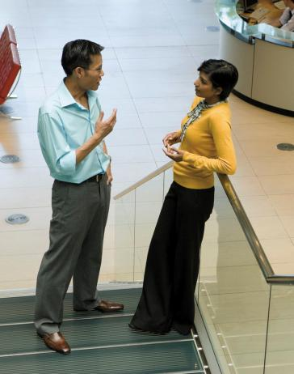
Náš tým
Jakub Josef programování
Petr Scholz návrh, grafika, layout
Michael Kutý databáze
Notes:
Jaké dovednosti mají posluchači mít po dokončení této výuky? Stručně popište jednotlivé přínosy, které by si posluchači měli odnést z této prezentace.

Slide 3
Účel projektu
Pokrýt potřeby malé sázkové ligy v Polici nad Metují
Uživatelská část: Sázení na zápasy, vyhodnocování výsledků, generování tabulek a statistik
Administrativní část: Obsluha zápasů, týmů, uživatelů, kol
Notes:
Sdělte stručný přehled prezentace. Popište hlavní záměr prezentace a v čem spočívá její důležitost.
Uveďte každé z hlavních témat.
Aby se posluchači dokázali v prezentaci orientovat, můžete tento snímek s přehledem opakovat během celé prezentace vždy se zdůrazněním konkrétního tématu, které se chystáte probírat jako další.

Slide 4
Použité technologie
PHP 5.3.13
MySQL 5.5.8
Nette Framework 2.1dev
Adminer 3.6.3
Notes:
Sdělte stručný přehled prezentace. Popište hlavní záměr prezentace a v čem spočívá její důležitost.
Uveďte každé z hlavních témat.
Aby se posluchači dokázali v prezentaci orientovat, můžete tento snímek s přehledem opakovat během celé prezentace vždy se zdůrazněním konkrétního tématu, které se chystáte probírat jako další.

Slide 5

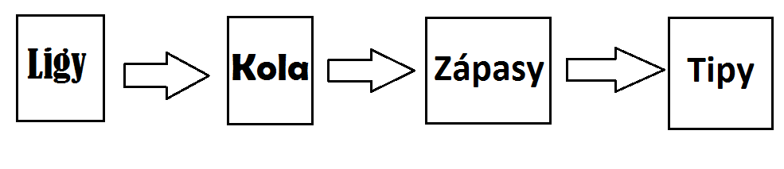
Model
Notes:
Toto je další možnost. pro snímky s přehledem využívající přechody.

Slide 6
Ukázka implementace
Notes:
Pro každé z témat použijte záhlaví oddílu, aby zde byl pro posluchače jasný přechod.

Slide 7
?
Notes:
Je vaše prezentace co nejvýstižnější? Zvažte přesunutí nadbytečného obsahu do dodatku.
K uložení obsahu, který případně budete chtít zmínit v části vyhrazené pro dotazy nebo který si mohou účastníci podrobněji prozkoumat později, použijte snímky s dodatkem.

